Slide 1

Projeto Software PGRS

Slide 2
Equipe do Projeto
Anderson Luan Veras Homem;
André Santos de São Pedro;
Mailson dos Santos Dias;
Ellany Peixoto Vieira – (Gerente)

Slide 3
Curso/Turma: Técnico em Desenvolvimento Sistemas / 62008
Título do Projeto: Software PGRS
Cliente: SENAI-CIMATEC Centro Integrado de Manufatura e Tecnologia
Orientador: André Portugal
Docente/GTA: Érita
Coordenador: Anderson de Almeida Braga

Slide 4

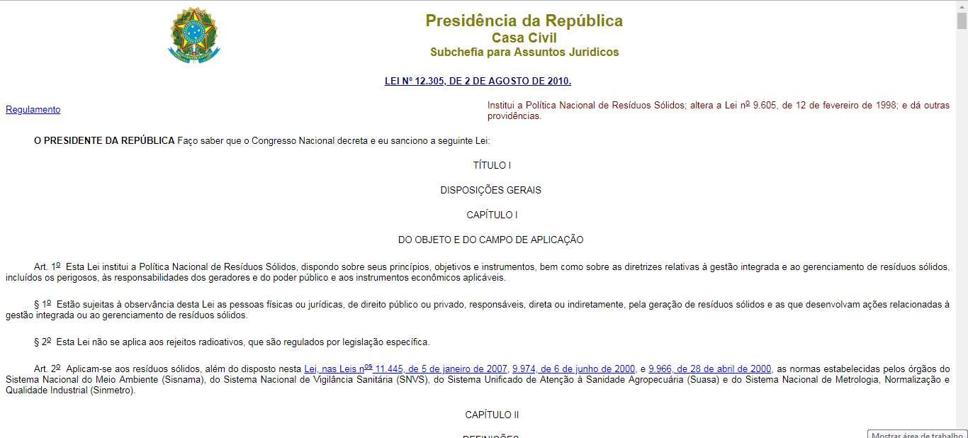
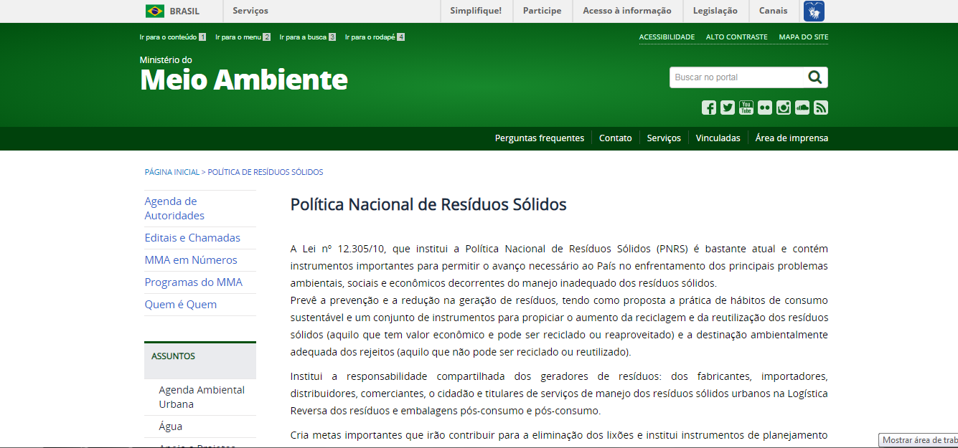
Justificativa
Política Nacional de Resíduos Sólidos
Lei 12.305/2010

Slide 5
Solução Proposta
Sistema web (não desktop), com uso projetado para os dispositivos computador, tablet e celular.
Informar as características técnicas do produto ou serviço que será entregue ao cliente.

Slide 6
Quem precisa ?
Mineração;
Industrial;
Saúde;
Serviços públicos de Saneamento Básico;
Construção Civil;
Estabelecimentos Comerciais e de geração de serviços que gerem;
Transportes;
Agricultura e Pecuária;
Entre outros.

Slide 7
Objetivo
Desenvolver software que possibilite gerar, administrar e manipular os dados referentes ao total de resíduos sólidos gerados pelas empresas.

Slide 8
Benefícios
Padronização dos processos;
Segurança das informações;
Facilidade de uso;
Sistema online com acesso através dos dispositivos móveis;

Slide 9


Arquitetura do Sistema
Internet
Cliente
Servidor

Slide 10
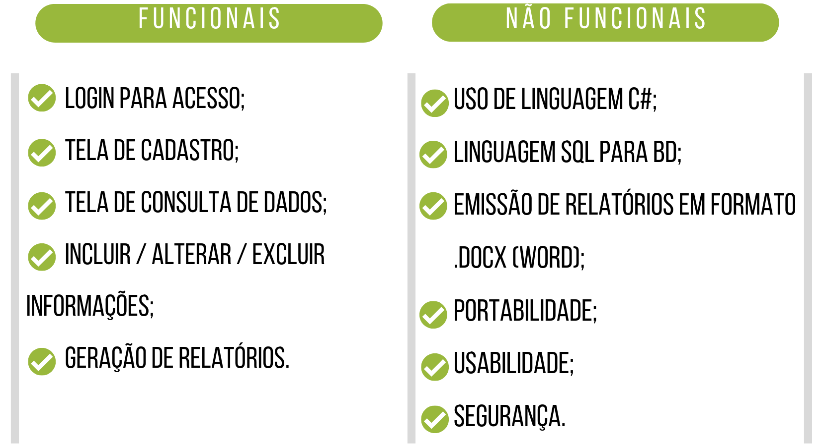
Requisitos

Slide 11
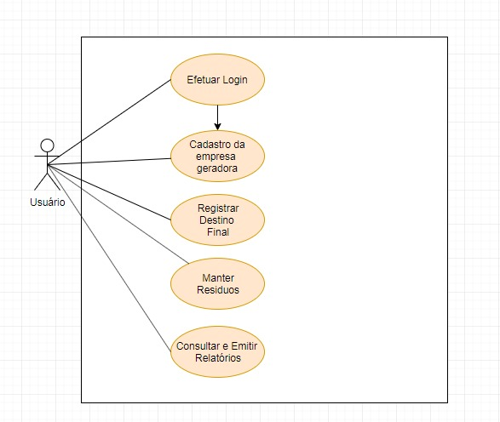
Diagrama de Caso de Uso

Slide 12
Entregáveis
ID | Etapa | Prazo
1 | Protótipo das telas do Software 1.1 Tela de Login de usuário. 1.2 Tela de Ação (Cadastrar empreendimento, visualizar empreendimento ativo). 1.3 Tela de cadastro de empresa geradora de resíduo. 1.4 Tela de empreendimentos ativos (Com opção de gerar relatório). 1.5 Tela de inventario de resíduos. 1.6 Tela de como vai ser tratado os resíduos gerados. 1.7 Tela de Cadastro de empresa que vai trabalhar no empreendimento. 1.8 Tela de Anexo de imagens. 1.9 Tela de finalização de empreendimento com opção de gerar relatório. | 27/09/2019
2 | Front-End do Software 2.1 Todas as funcionalidades praticas do protótipo. 2.1 Campos Validados. 2.2 Responsividade das telas (Tablet, Celular, computadores). | 21/10/2019
3 | Software PGRS (20.10.2019) 3.1 Front-End. 3.2 Back-end. 3.3 Banco de dados (Todas tabelas e campos que irá manter os dados enviados do front). 3.4 Funcionalidade de gerar relatórios (WORD). | 20/11/2019

Slide 13
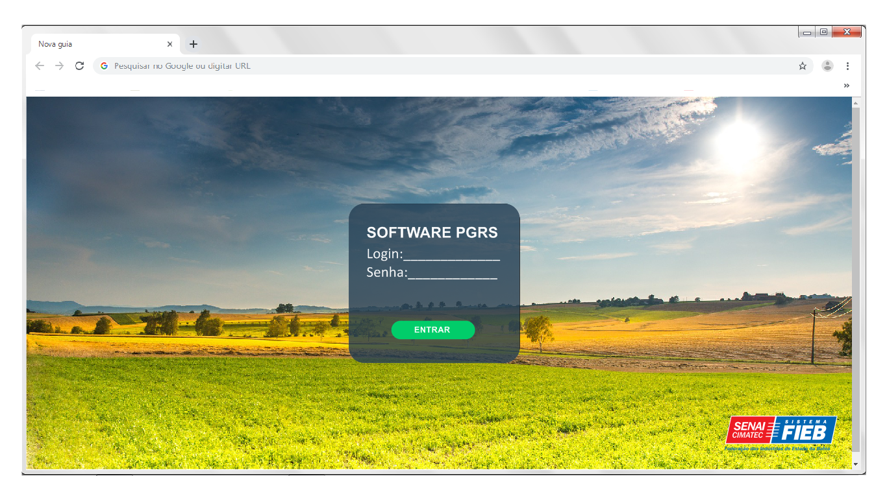
Protótipo

Slide 14
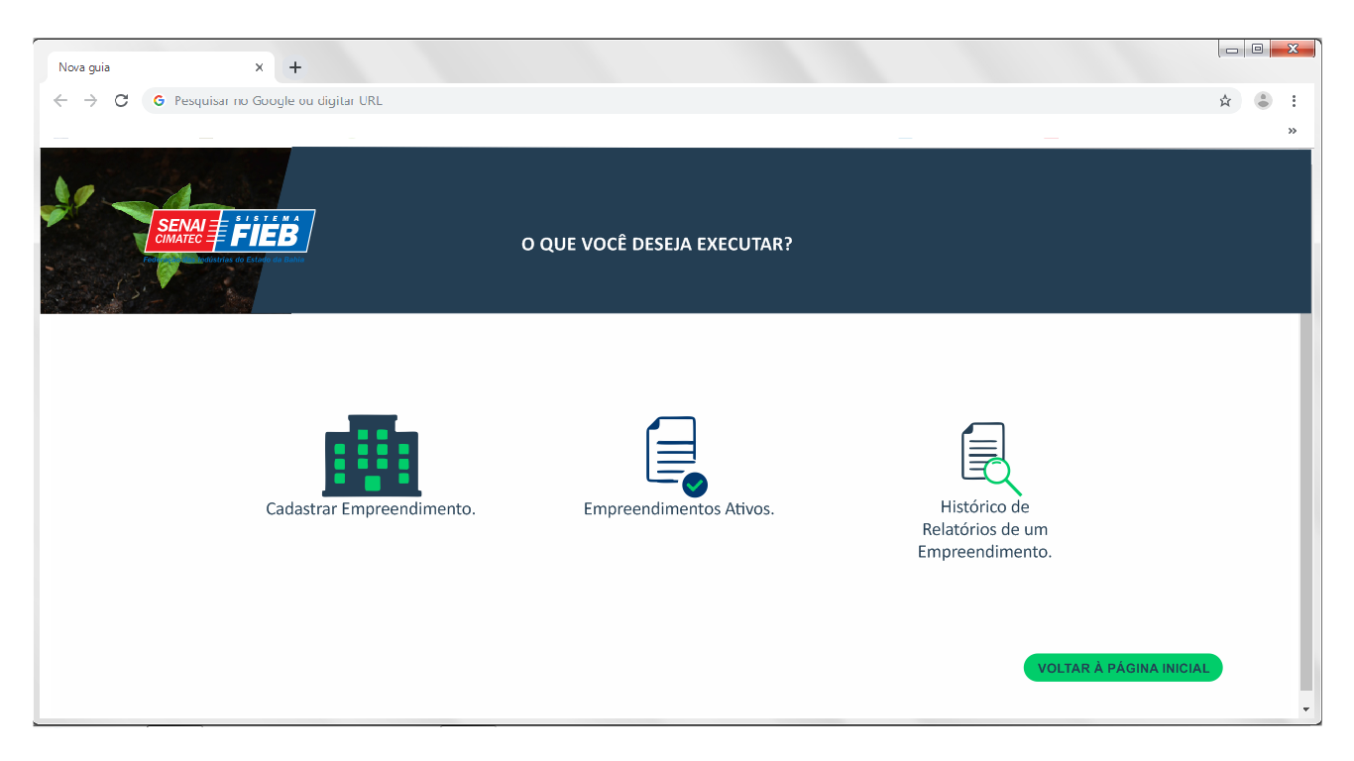
Protótipo

Slide 15
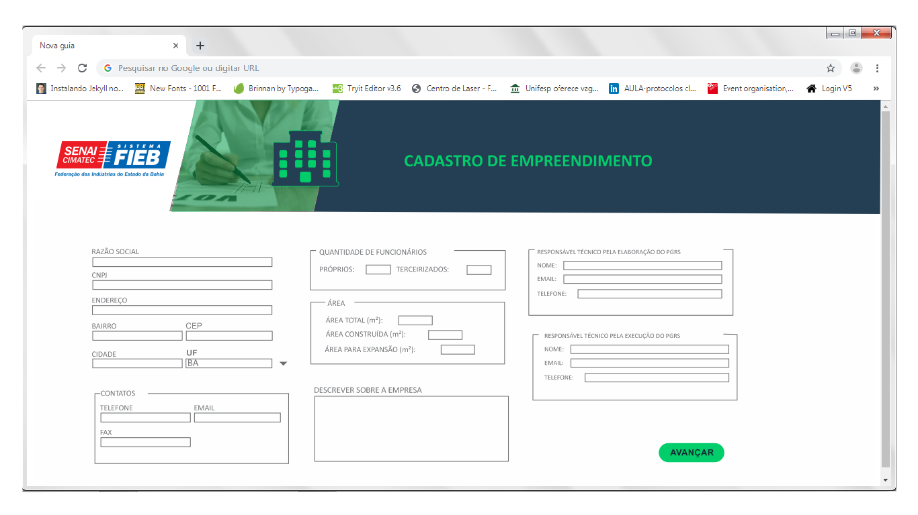

Slide 16
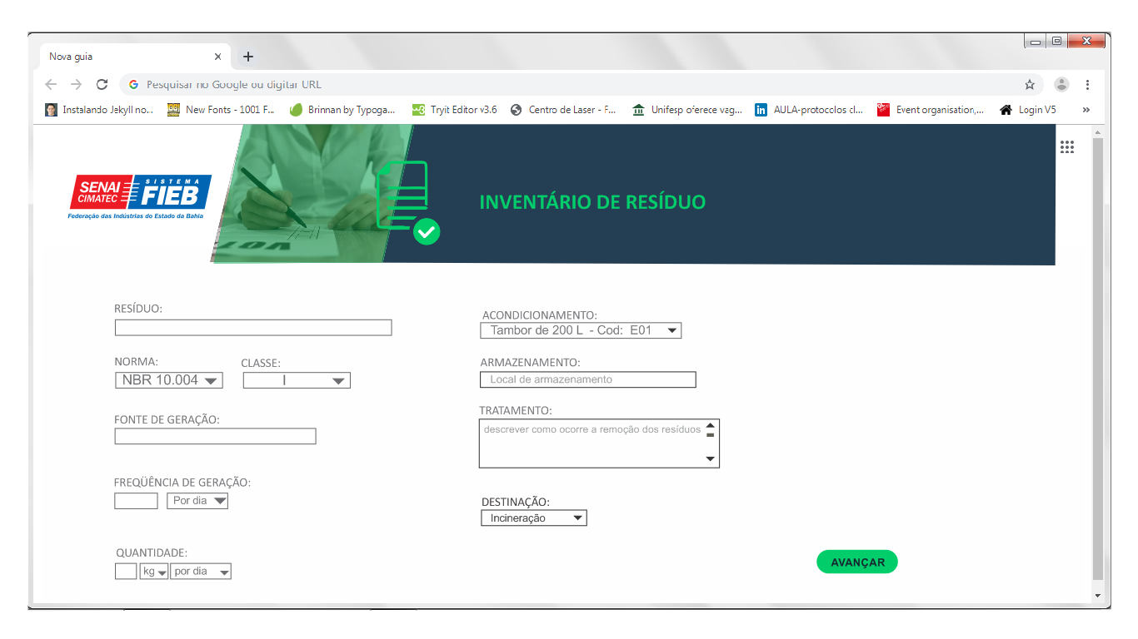
Protótipo

Slide 17
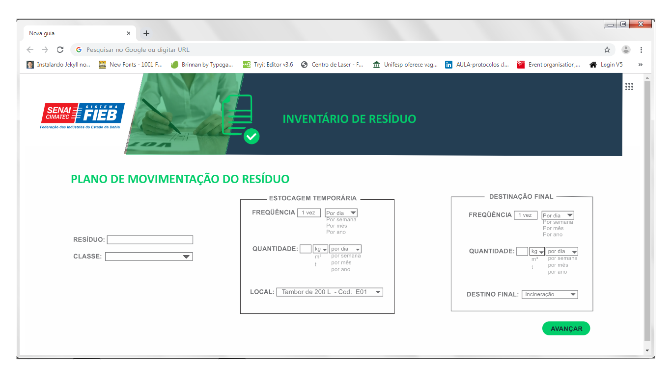

Slide 18
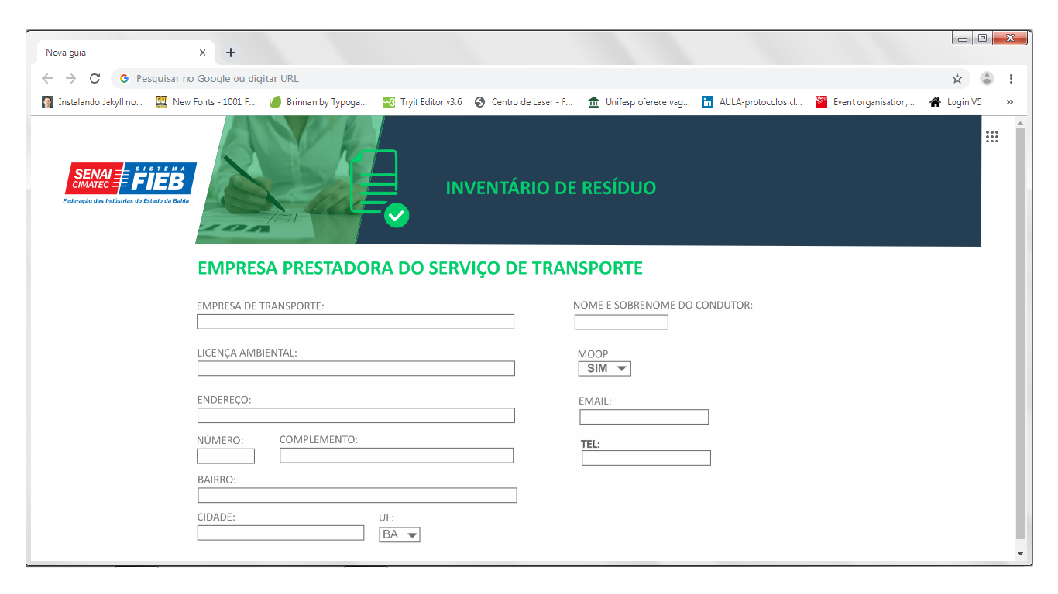

Slide 19
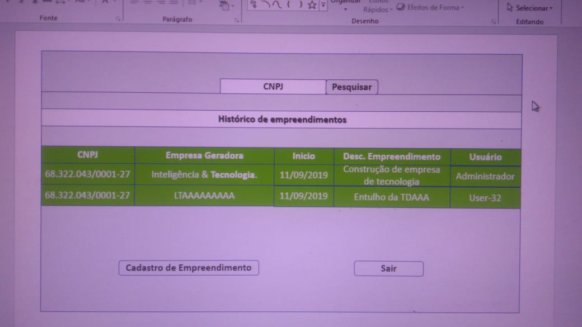

Slide 20

Exclusões Específicas
Manutenção do software após a entrega;
Acréscimos de funções não previstas
após a entrega da proposta.

Slide 21

Restrições
Será desenvolvido com a tecnologia de banco de dados e linguagem de programação definidos pelo Orientador do Projeto;
Serão disponibilizados para a equipe desenvolvedora o domínio e servidor web.

Slide 22

Premissas
O cliente irá disponibilizar aos alunos todas as informações e ferramentas necessárias para a execução do Projeto;
Será planejado e executado no SENAI-BA, CIMATEC.

Slide 23
Lista de Recursos
Recurso | Unidade | Quant. Total | Valor Unitário | Valor Total
Impressão / Encadernação | 0 | 0 | R$00,00 | R$00,00
Transporte | 0 | 0 | R$00,00 | R$00,00
Recurso – Domínio | R$40,00 (plano anual) | 1 | R$40,00 | R$40,00
Recurso – Servidor Web | R$ 14,90 (plano mensal) | 1 | R$ 14,90 | R$ 14,90
CUSTO TOTAL |  |  |  | R$ 54,90

Slide 24
Referências
Livro Engenharia de software - Autor Ian Sommerville
Livro Não me faça pensar - Autor Steve Krug
Slides do Professor André Portugal

Slide 25


